Slide 1
A cura di:
Coen Guglielmo
Mancuso Chiara
Mazza Vecchi Marta
Sideri Giorgia
II E

Slide 2
ATENE
DIVINITÀ
GIUSTIZIA
AFFETTI
CORO
AUTOCONSIDERAZIONE

Slide 3
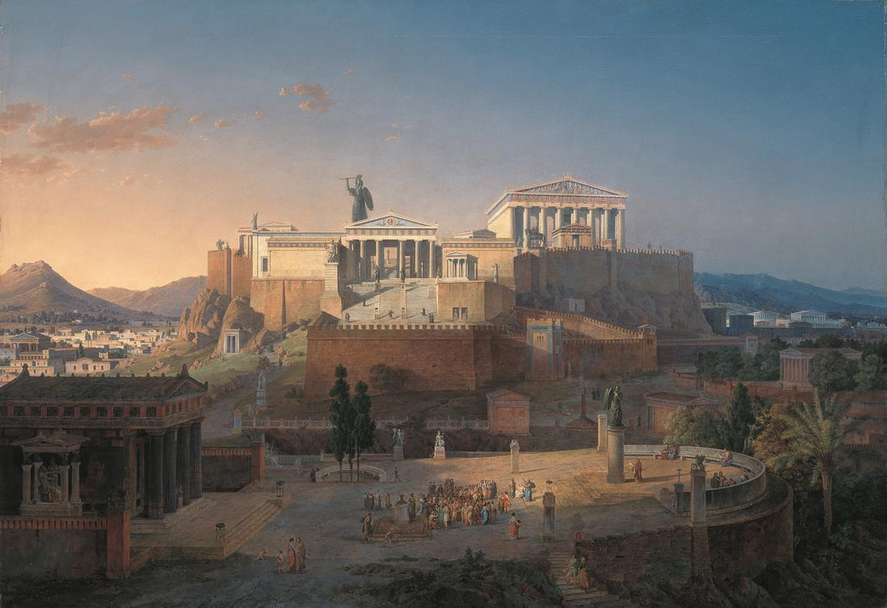
ATENE​
Eumenidi
Edipo a Colono

Slide 4
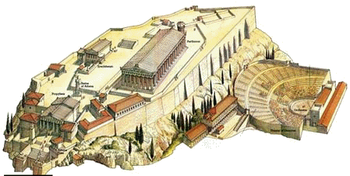
ATENE ​ ​ nelle Eumenidi​
“Ed io con certa fede a voi prometto che in questa terra di giustizia avrete riposte sedi, e onor dai cittadini, presso l’are sedendo, in troni fulgidi”​
Atene vv. 803-807
Atene:​
Areopago
Salvezza per Oreste
Nuovo inizio per le Eumenidi

Slide 5
ATENE ​​ in Edipo a Colono​
“Che magnifico Stato!(…) Se c’è terra ferrata nel culto religioso, Atene svetta in questo campo.”​
Edipo vv.
Bellezza della terra​
Omaggio alla pietas di Atene​
Correlazione realtà storica e mitologica

Slide 6
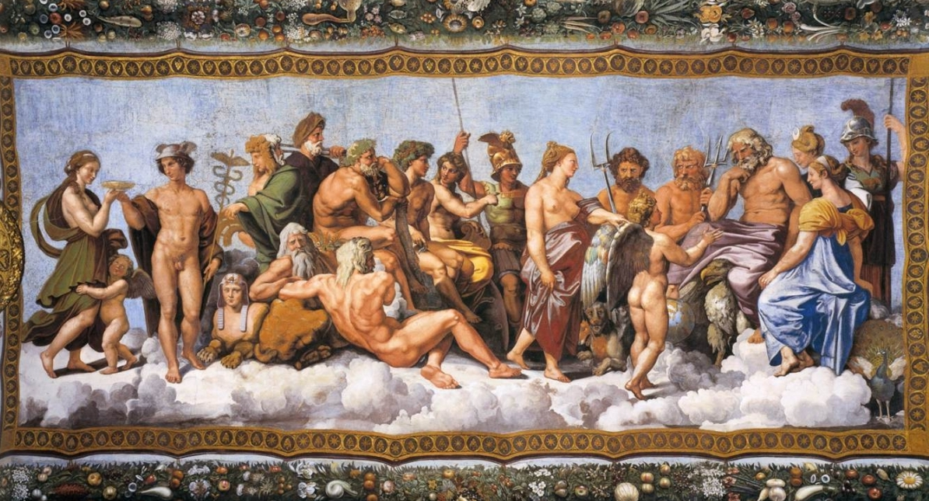
DIVINITÀ
Eumenidi
Edipo a Colono
Ippolito

Slide 7
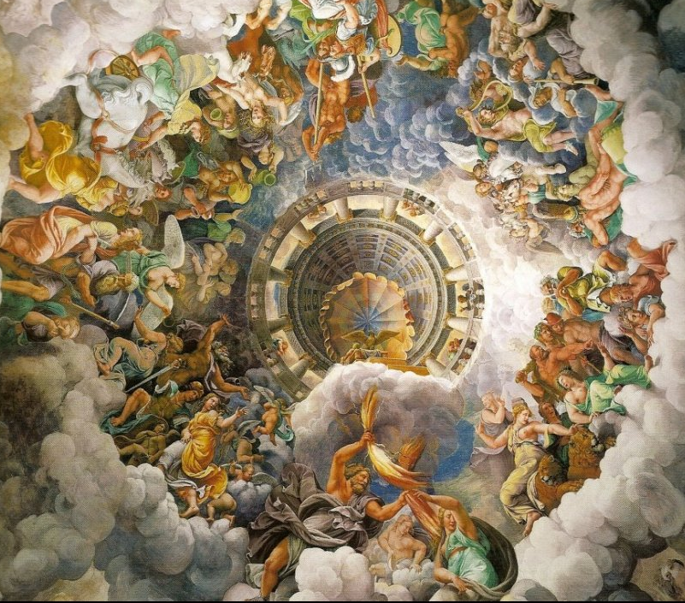
DIVINITÀ nelle Eumenidi
Ricoprono ruoli centrali
Prendono parola
Lottano per i propri ideali

Slide 8
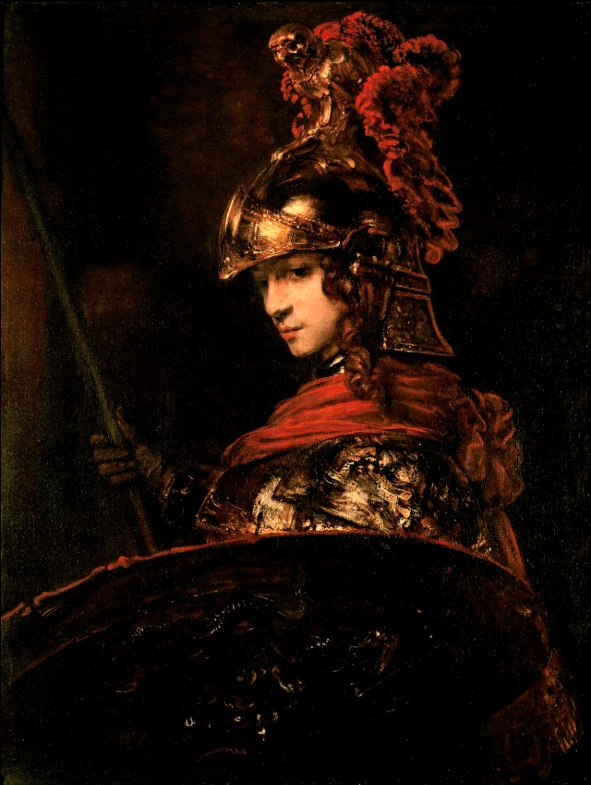
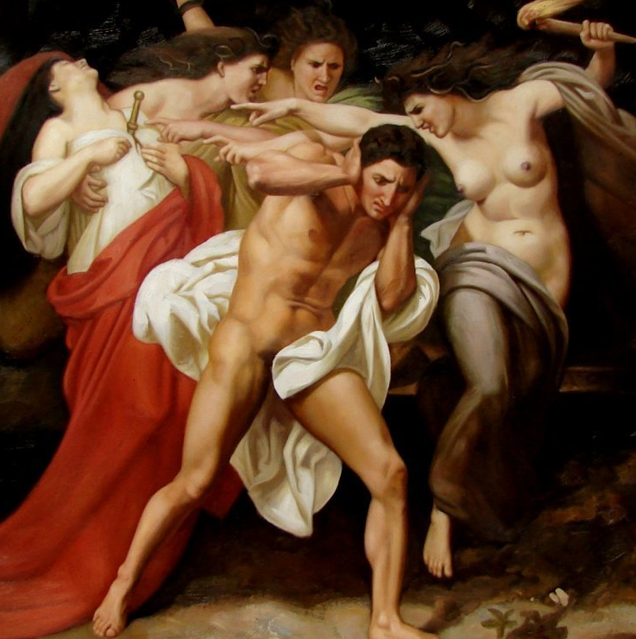
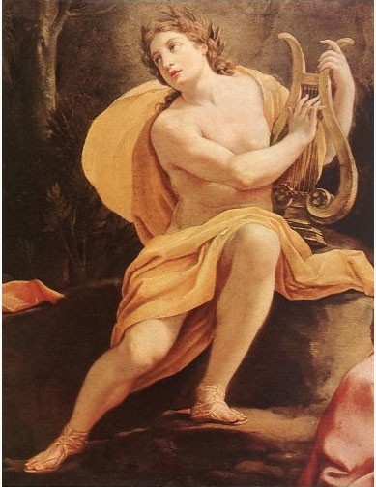
Atena:
Superiore
Pacata
Erinni:
Iraconde
Riconoscenti ad Atena
Apollo:
Legato ad Oreste
Agguerrito

Slide 9
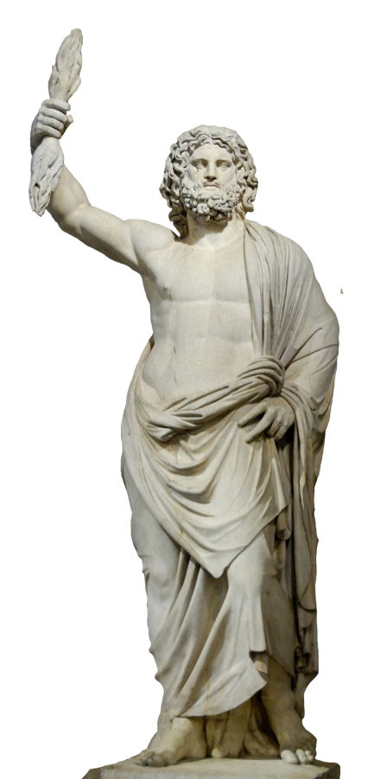
DIVINITÀ in Edipo a Colono
Edipo: “Tuono che sfreccia da Zeus. Mi deve immergere nel Nulla. Presto, fatelo venire.”
Nominati solo Poseidone e Zeus
Nessuno dei due prende parola

Slide 10
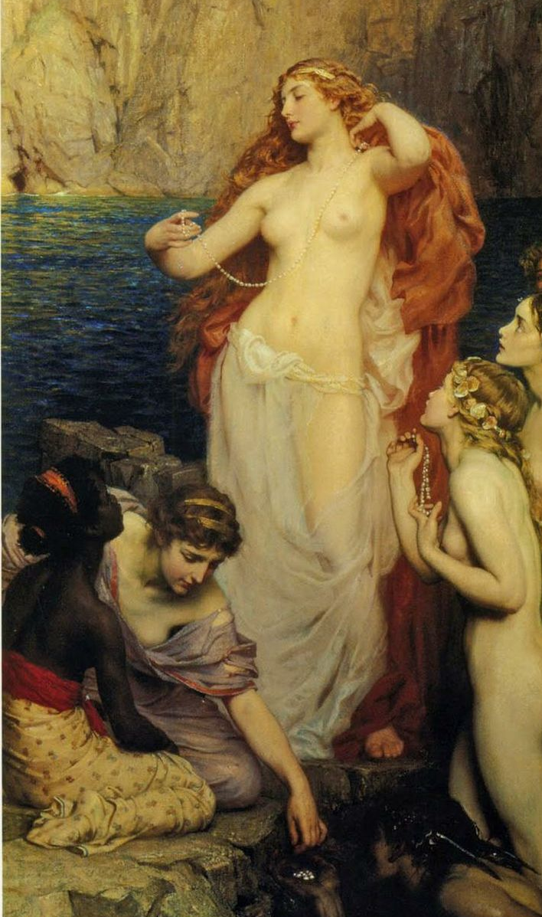
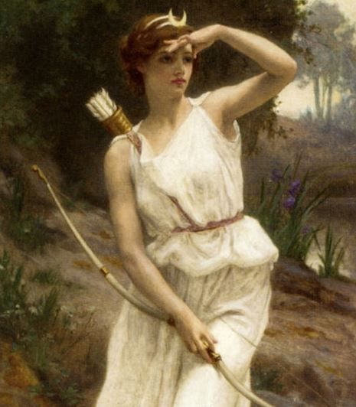
Divinità in Ippolito
Artemide:
Legata di Ippolito
Egli ne percepisce solo la voce
Afrodite:
Invidiosa
Vendicativa
Poseidone:
Esaudisce le preghiere di Teseo

Slide 11
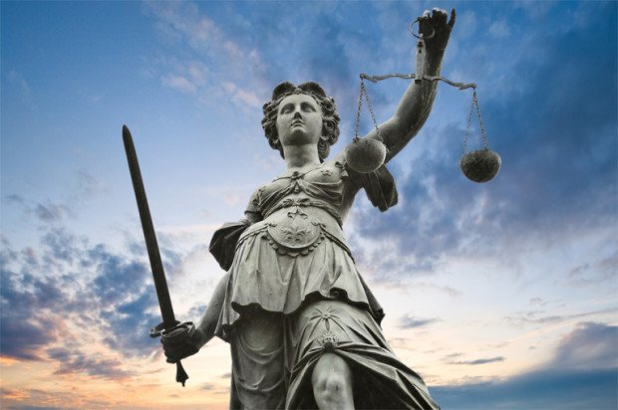
LA GIUSTIZIA
Eumenidi
Edipo a Colono

Slide 12
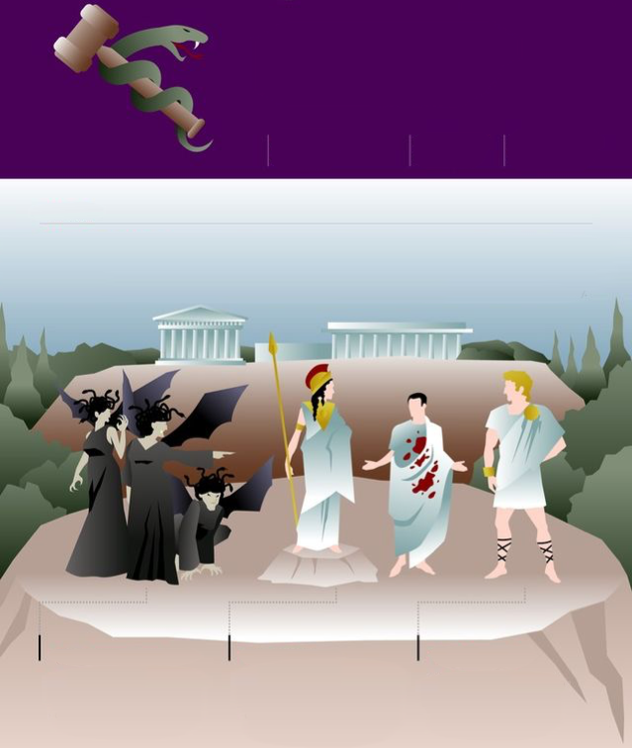
IL PROCESSO DEL SECOLO
Oreste giunge al tempio di Atena, seguito dalle Erinni, che cominciano la loro danza di morte ma arriva Atena che si offre come giudice di un regolare processo che si svolgerà nell’Areopago con una vera accusa ed una vera difesa.
L’accusa
La corte
La difesa
Le Erinni divinità dell’oltretomba, vendicatrici di crimini tra consanguinei interni alla famiglia
Composta da 11 areopagitici, un araldo, un trombettiere e il popolo ateniese
Il giovane dio dell’Olimpo Apollo discute animatamente in favore della libertà di Oreste

Slide 13
LA GIUSTIZIA NELLE EUMENIDI
“Ma perché la situazione è precipitata a tal punto io sceglierò per gli omicidi giudici giurati e fonderò un istituto di giustizia che resterà saldo per sempre.”
Atena vv.482-484
Erinni Eumenidi
(giustizia vendicativa)
(giustizia collaborativa)
“legge uguale per tutti” e giudici terzi
Essere umano: facoltà ausiliatrice tragicità della condizione umana
Libero arbitrio assente
Scontro tra divinità terrene e olimpiche
Fiducia nella giustizia di Zeus

Slide 14
LA GIUSTIZIA IN EDIPO A COLONO
Presenza di giustizia
Assenza di giustizia
Oracoli favorevoli
Morte nel Bosco delle Eumenidi
Assenza di spiegazioni
Oggettività dei fatti
Uomo impotente

Slide 15
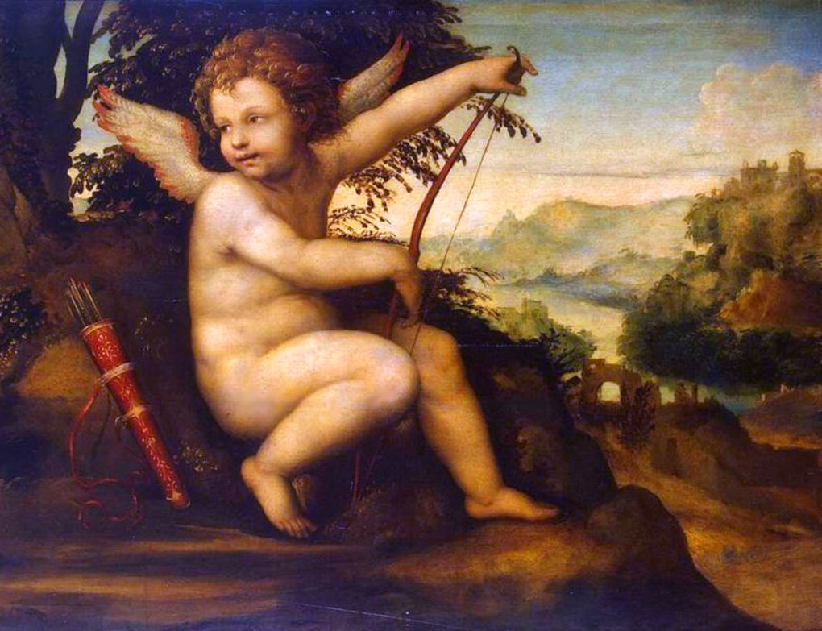
I SENTIMENTI NELLE TRAGEDIE
Edipo a Colono
Ippolito

Slide 16
AFFETTI IN EDIPO A COLONO
Per le figlie:
Per i figli:
Tenerezza
Riconoscenza
Le considera i suoi punti di riferimento
Odio
Rivalità

Slide 17
AFFETTI IN IPPOLITO
“Eros, Eros, che versi gocce di desiderio negli occhi”
Coro vv. 525-526
L’amore è legato in modo essenziale all’ambito della visione
Lo stimolo del desiderio è un kèntron
un “pungolo” che strazia l’anima di Fedra
La passione amorosa viene descritta in termini di follia e di un’incontrollabile “deviare” del pensiero dalla retta via

Slide 18
TESEO
In Edipo a Colono:
Benefattore dell’umanità
Simbolo di ospitalità
Razionale
Disponibile all’ascolto
In Ippolito:
Impulsivo
Vendicativo
Devoto alla moglie

Slide 19
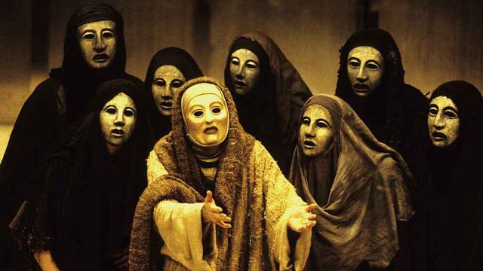
IL CORO

Slide 20
Eumenidi Edipo a Colono Ippolito
Composto dalle eumenidi
Non sempre presente
Commenta gli episodi
Incremento del coro da parte di sofocle
Composto dagli ateniesi
Pluralità di generi corali
Formato dai servi di Ippolito e dalle donne Trezenie

Slide 21
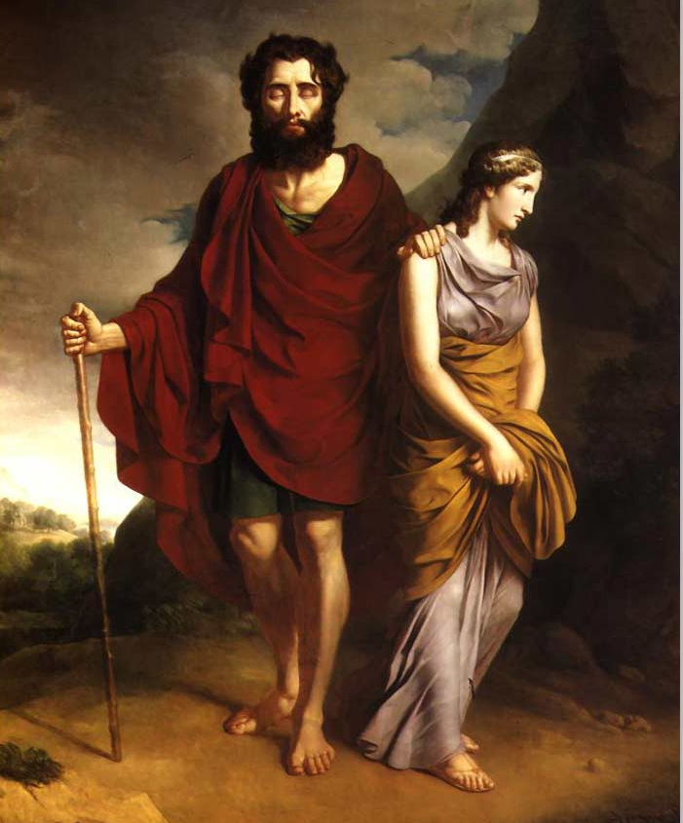
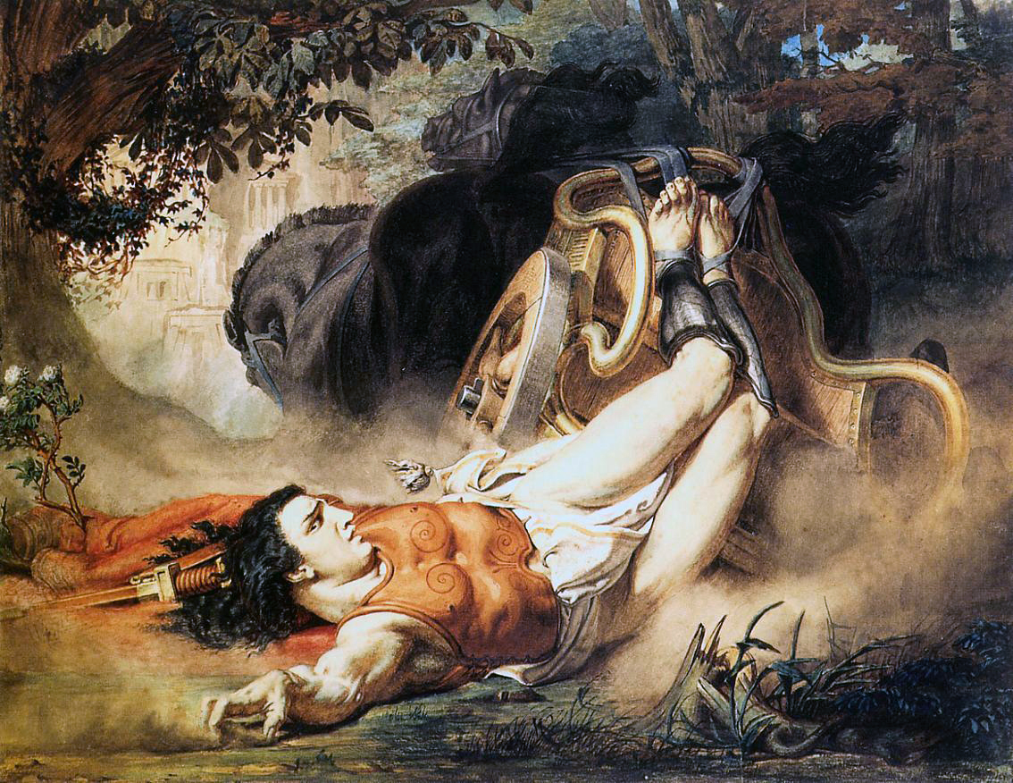
AUTOCONSIDERAZIONE DEI PERSONAGGI
Edipo
Ippolito

Slide 22
Come Edipo concepisce se stesso
Edipo: “Ah ma che dico? Sono un relitto umano,io.[…] Io, guscio di degradazione, di sporcizia!
Edipo concepisce se stesso come:
Rifiuto umano
Vecchio
Stanco
E’ consapevole dei benefici del suo cadavere

Slide 23
Come Ippolito concepisce se stesso
Ippolito: “Non c'è nessuno che sia mai stato più casto di me... So venerare gli dèi, essere amico di chi non fa il male... Di chi mi frequenta io non mi prendo gioco... Con gli amici, presenti o assenti, sono sempre lo stesso”
Ippolito concepisce se stesso come:
Casto, è infatti simbolo di purezza
Pio
Amichevole
Rispecchia gli ideali della filosofia di Euripide

Slide 24
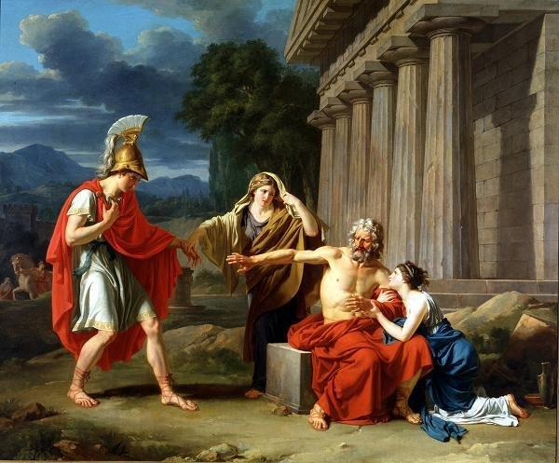
Edipo a Colono

Slide 25
EDIPO pharmakòs
Secondo Jean-Pierre Vernant:
Edipo è un pharmakòs perché è la causa della contaminazione, che impedisce la vita degli uomini e la crescita dei raccolti
Dovrà essere cacciato per purificare la città
“Loro né trattennero né difesero me, che li avevo generati, quando venivo indegnamente scacciato dalla patria, ma, rovinato sotto i loro occhi, fui allontanato e bandito come esule”.
Edipo vv. 427

Slide 26
COMPOSIZIONE DI EDIPO A COLONO
Sofocle lo compose ormai vecchio:
per gratitudine verso la sua patria
per il suo demo
Questo Edipo è autobiografico
Come Sofocle, Edipo appare vecchio, stanco, prossimo alla morte

Slide 27
Ippolito

Slide 28
CONCEZIONE DELLA DONNA
“Di tutti i mali con lei Zeus creò il più grande, e avvinse gli uomini a catena indissolubile”
Semonide, Satira delle donne, vv. 115-116
“Ah, Zeus, perché hai creato le donne? Perché le hai messe nelle nostre case? Belle in faccia e marce dentro”
Ippolito vv. 616-618
“Chi si affida ad una femmina si affida ai ladri”
Esiodo, Le opere e i giorni, vv. 375
Donna creata per volontà di Zeus (μηχανη Διός)
Punizione per l’uomo
Κίβδηλον κακόν “ambiguo malanno”
Completa autarchia maschile
Assenza di comunicazione
Incomprensibilità della donna
Esiodo
Semonide
Euripide
Possibilità di trovare una buona moglie

Slide 29
SITOGRAFIA BIBLIOGRAFIA
http://www.athenenoctua.it/le-eumenidi-di-eschilo-la-decisione-come-salvezza-dal-caos/
http://www.isspe.it/news/44-numeri-rassegna-siciliana/rassegna-siciliana-di-storia-e-cultura-n-18/149-primi-saggi-il-concetto-di-giustizia-nella-tragedia-eschilea-di-luigi-carbone.html
http://www.rivistapsicologianalitica.it
http://www.indafondazione.org
http://www.escritorasyescrituras.com/euripide-misoginia-o-ginofobia/
J. De Romilly, La tragedia greca, il Mulino, 1970
Sofocle, Edipo a Colono, Morcelliana, 2014
Eschilo, Orestea, Rizzoli, 2016
Euripide, Ippolito, Feltrinelli, 2017
Sofocle, Edipo re Edipo a Colono Antigone, Garzanti, 2016
M. Casertano G. Nuzzo, Storia e testi della letteratura greca, G. B. Palumbo
N. BOSCO, Idea e concezioni della giustizia nelle civiltà occidentali, cit. p. 86.

